Slide 1
Uma análise de desempenho em solução de sistemas lineares aplicados em grafos
Métodos do Calculo Numérico
Davi Fileti
Gabriel Penido
Bruno Borges

Slide 2
Sumário
Problema central: As ilhas desconexas de Manhattan
Abordagem do grupo para estruturação do sistema
Os métodos para solução do sistema
Discussão do desempenho e da conveniente utilização dos métodos

Slide 3
Problema central: As ilhas desconexas de Manhattan
O problema a ser discutido é o vínculo entre vários vértices de um grafo e como seus valores variam dado um “ponta a pé” inicial de valores para alguns vértices (veremos que uma análise gráfica será muito conveniente para tal!)
Basta tomarmos como X o vetor coluna que contem todos os vértices do grafo, L a matriz laplaciana do sistema, P uma matriz penalidade e B um vetor coluna com valores arbitrários para alguns vértices e resolver o sistema :
(L + P) . X = B

Slide 4
Desconectividade entre os vértices
O grande desafio foi lidar com o arquivo manh.el que mostrava o vínculo entre os vértices.
Nele ficou evidente que o grafo dado não era completamente conexo, o que impediria a solução do sistema descrito anteriormente.
Nossa primeira etapa foi portanto descobrir qual era a maior componente e então, só após calcular sua Laplaciana, tomar a penalidade e B e começar a resolver o sistema

Slide 5
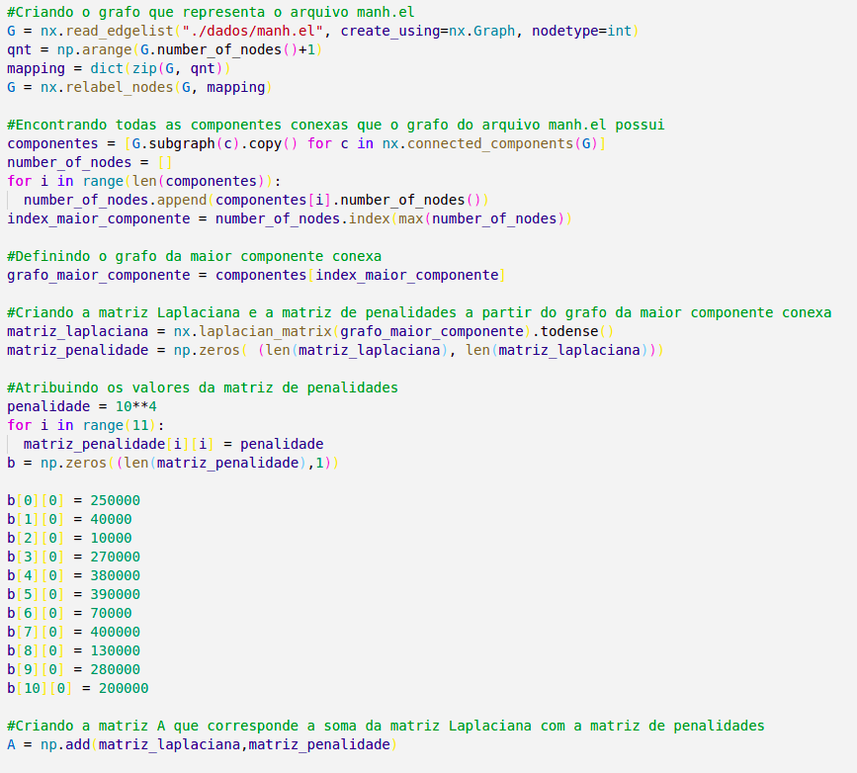
Abordagem do grupo para estruturação do sistema
O código ao lado descreve o processo proposto anteriormente:
Extrair o grafo, encontrar a maior componente e tomar a laplaciana e penalidade de tal grafo.
Note que foi criado o vetor B também e adotamos L + P como A (facilitará a compreensão e vai de encontro com a notação do professor)

Slide 6
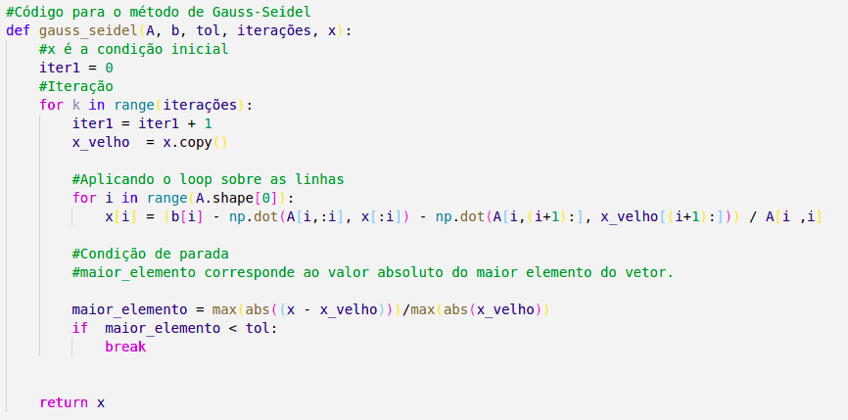
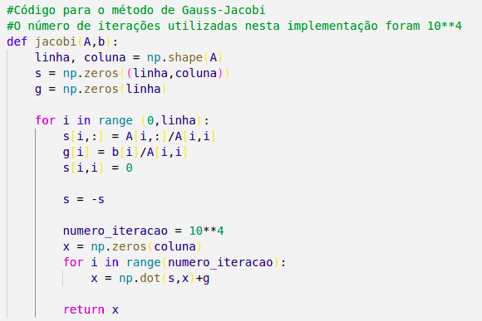
Os métodos para solução do sistema
Foi pedida a solução do sistema por 5 métodos diferentes, 3 cuja implementação é contida em bibliotecas utilizadas e mais 2 cuja implementação se apresenta ao lado

Slide 7
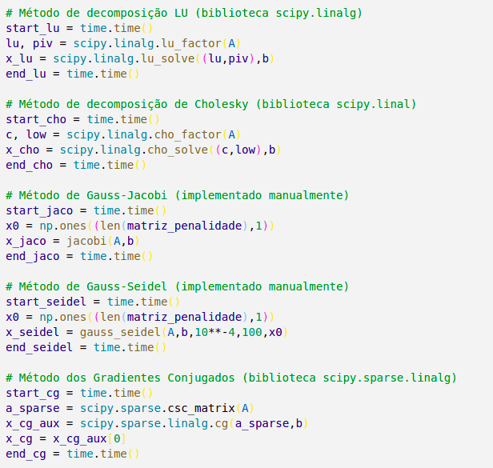
Aplicar os método com eles já em mão torna-se trivial! Segue abaixo o código que resolve o sistema a partir de cada método

Slide 8
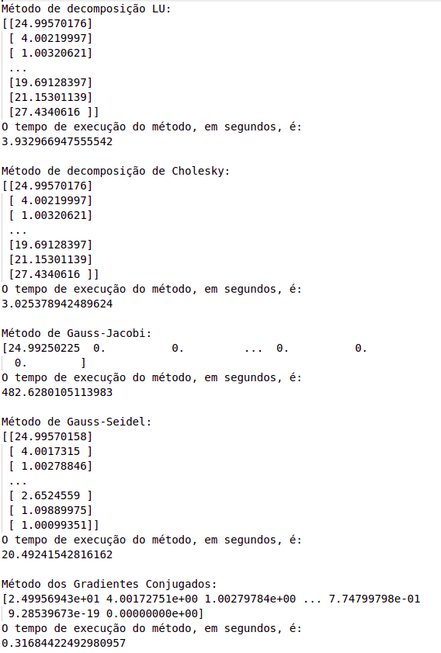

Slide 9
Mas e agora?
Com o vetor X em mãos, com respostas exatas e estimadas iterativamente, vamos plotar em um gráfico cada uma das soluções e discutir um pouco o que significa cada gráfico, e o tempo que custou para chegar em cada um!

Slide 10
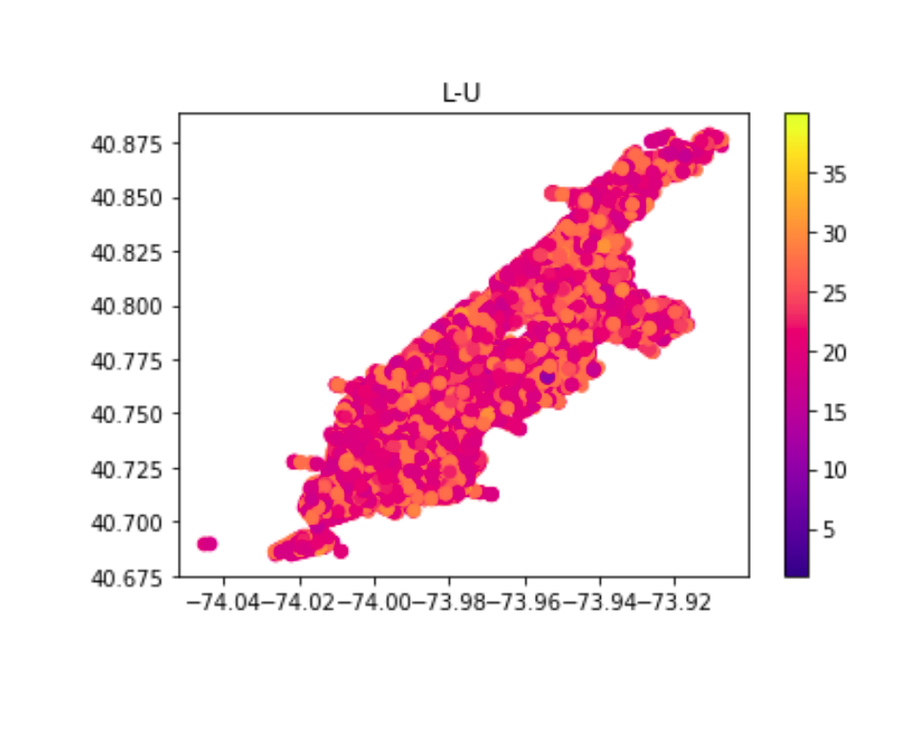

Slide 11
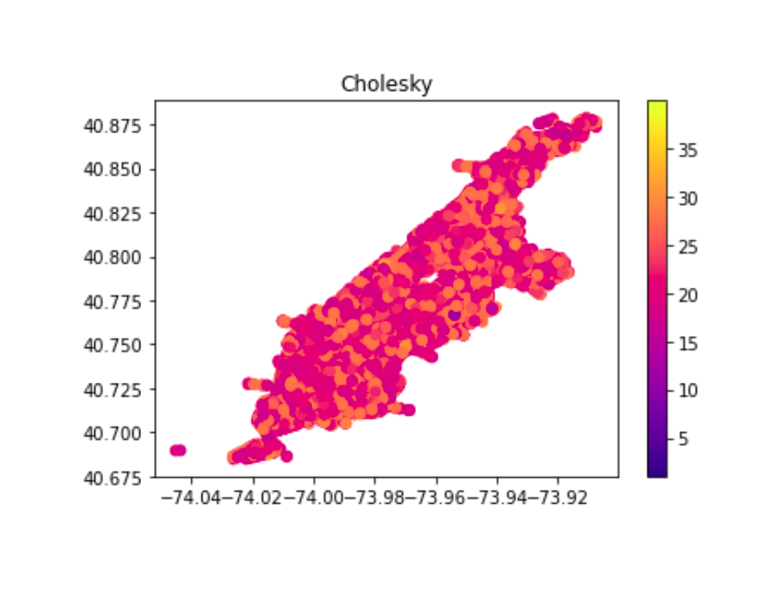

Slide 12
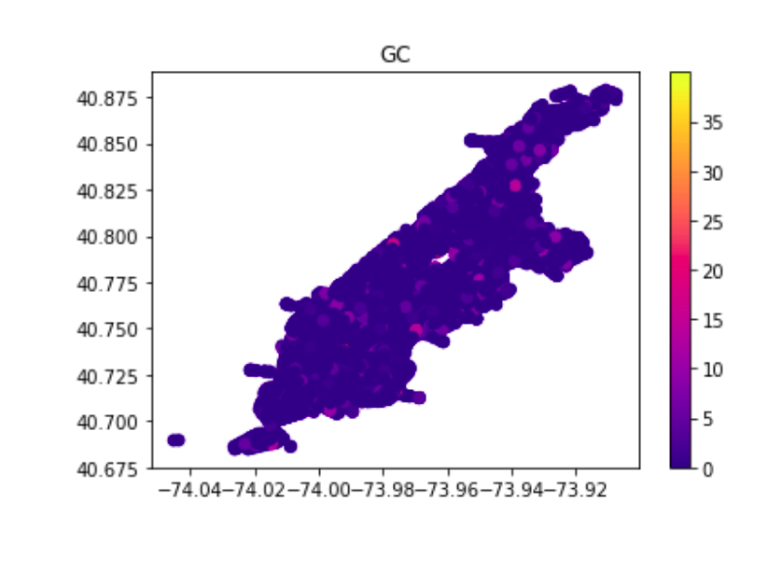

Slide 13
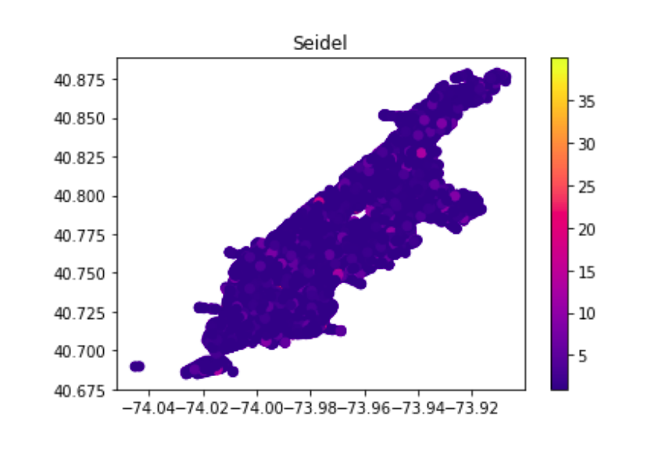

Slide 14
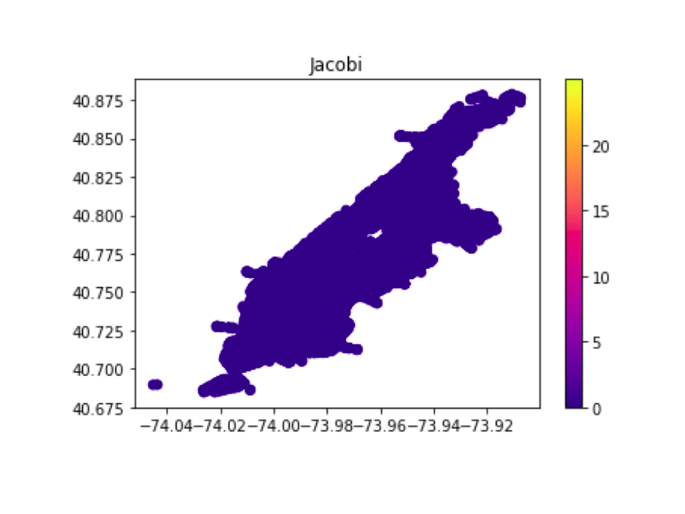

Slide 15
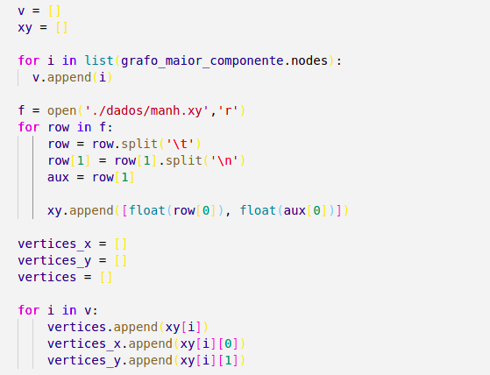
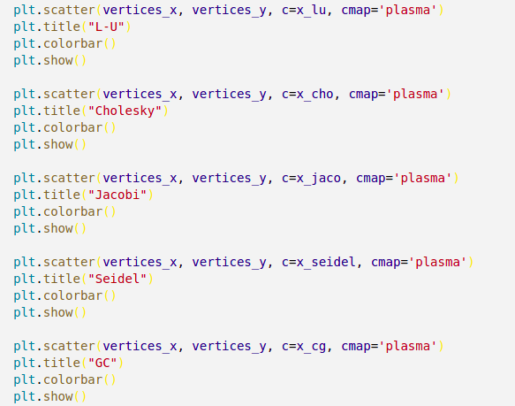
Observações dos gráficos
Para plotar o gráfico utilizamos o código ao lado direito e o color maps “Plasma” do matplotlib.
E para encontrarmos quais vértices em manh.xy pertenciam à maior componente conexa, bastou dar a cada vértice do manh.el um nome (no caso bastou um número) e assim conseguimos acessar a i-ésima linha através do vértice “i” graças ao seu nome! (Código abaixo)

Slide 16
Considerações sobre o tempo de execução e precisão
Métodos diretos são precisos, métodos iterativos são uma aproximação.
É preferível (se couber na memória) utilizar métodos diretos!
Os métodos de decomposição LU e de Cholesky apresentaram desempenho temporal semelhante e precisão idênticas!
Caso suas matrizes não sejam suportadas na memória há de se recorrer portanto ao método dos Gradientes Conjugados pois, dos métodos iterativos, esse é o mais rápido e o mais preciso!
Como esperado pela teoria, o método de Gauss-Jacobi demorou mais que o método de Gauss-Seidel (justamente porque o método de Gauss-Seidel é uma versão aprimorada do métdo de Gauss-Jacobi).

Slide 17
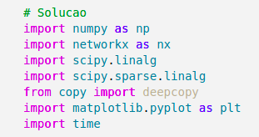
Por último mas não menos importante, segue abaixo as bibliotecas utilizadas no projeto!

Slide 18
Dúvidas?

